Slide 1
DTNDocs: A Delay Tolerant Peer-to-Peer Collaborative Editing System
Eduardo Vanderlei dos Santos Junior
Alexandre Salgueirinho Junior

Slide 2
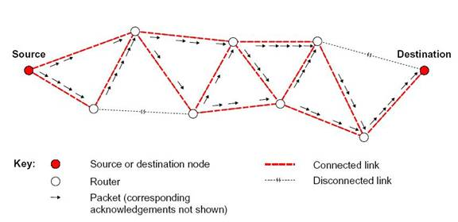
Conceitos Básicos
DTN

Slide 3
DTN
Motivação;
Conceito;
Roteamento;

Slide 4
Artigo
Autores
Ideia Principal

